Slide 1
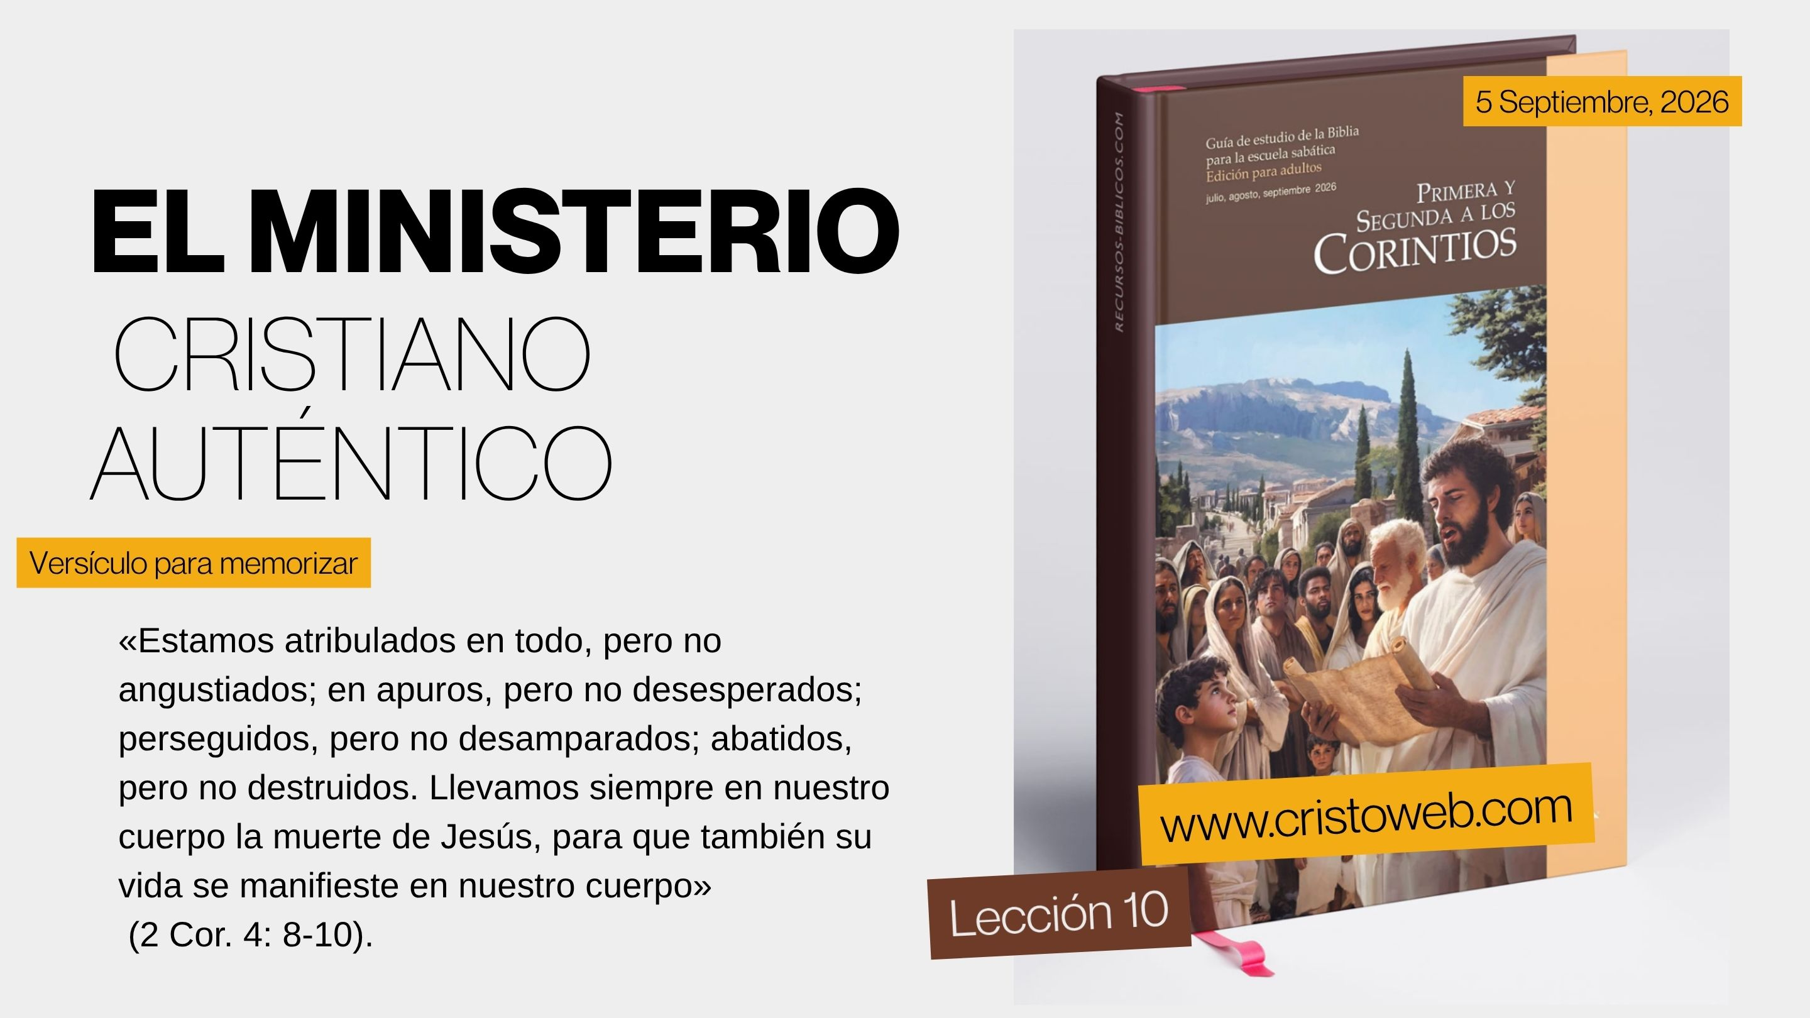

Slide 2

Cristo renueva

Slide 3

¿Cuál es la mayor evidencia
de un ministerio
cristiano auténtico?
La vida
de los creyentes, convertidos en una "nueva creación", actuando como "cartas de Cristo" leídas por todos.
1

Slide 4

2 Nuestras cartas sois vosotros, escritas en nuestros corazones, conocidas y leídas por todos los hombres; 3 siendo manifiesto que sois carta de Cristo expedida por nosotros, escrita no con tinta, sino con el Espíritu del Dios vivo; no en tablas de piedra, sino en tablas de carne del corazón. 4 Y tal confianza tenemos mediante Cristo para con Dios;
2 Corintios 3: 2-4

Slide 5
17 De modo que si alguno está en Cristo, nueva criatura es; las cosas viejas pasaron; he aquí todas son hechas nuevas.
2 Corintios 5: 17

Slide 6

Las cartas de recomendación eran comunes en el mundo grecorromano. Sin embargo, Pablo no llevaba consigo tales cartas. El poder transformador del Espíritu en la vida de los corintios era la demostración de la autenticidad de su ministerio. Sin embargo, Pablo estaba seguro de que la iglesia de Corinto no era el resultado de su inteligencia o sus esfuerzos (2 Cor. 3: 4-6). Él no se exaltaba a sí mismo (2 Cor. 3: 5; 1 Cor. 2: 2). Lección del domingo.
A

Slide 7
¿Para qué experimentan
los cristianos sufrimientos
y debilidades terrenales?
Para
demostrar que el poder salvífico proviene exclusivamente de Dios y para que la aflicción momentánea produzca un "eterno peso de gloria".
2

Slide 8
7 Pero tenemos este tesoro en vasos de barro, para que la excelencia del poder sea de Dios, y no de nosotros, 8 que estamos atribulados en todo, mas no angustiados; en apuros, mas no desesperados; 9 perseguidos, mas no desamparados; derribados, pero no destruidos; 10 llevando en el cuerpo siempre por todas partes la muerte de Jesús, para que también la vida de Jesús se manifieste en nuestros cuerpos.
2 Corintios 4: 7-10

Slide 9
17 Porque esta leve tribulación momentánea produce en nosotros un cada vez más excelente y eterno peso de gloria;
2 Corintios 4: 17

Slide 10
El apóstol Pablo manifestó siglos antes la misma disposición a sufrir por Cristo. Sabía que no era más que un frágil vaso de barro (2 Cor. 4: 7). Se sentía constantemente oprimido, perplejo, perseguido y abatido. Sin embargo, no estaba desesperado, abandonado ni destruido (vers. 8-9). Estaba dispuesto a llevar siempre en su cuerpo «la muerte de Jesús, para que también su vida» se manifestara en él (vers. 10-11). Lección del lunes.
B

Slide 11
¿Qué exige Dios de quienes
han aceptado la reconciliación
y son llamados sus hijos?
Exige separarse
del pecado, evitar el
yugo desigual con los incrédulos y progresar en santificación con temor reverente
a Dios.
3

Slide 12
14 No os unáis en yugo desigual con los incrédulos; porque ¿qué compañerismo tiene la justicia con la injusticia?
17 Por lo cual, Salid de en medio de ellos, y apartaos, dice el Señor,Y no toquéis lo inmundo;Y yo os recibiré, 18 Y seré para vosotros por Padre, Y vosotros me seréis hijos e hijas, dice el Señor Todopoderoso.
2 Corintios 6: 14, 17-1814

Slide 13
1 Como tenemos estas promesas, queridos hermanos, purifiquémonos de todo lo que contamina el cuerpo y el espíritu, para completar en el temor de Dios la obra de nuestra santificación.
2 Corintios 7: 1 NVI

Slide 14
Encontramos un llamamiento a la santidad mediante siete exhortaciones, a saber: (1) «No se unan en yugo desigual con los incrédulos»(2 Cor. 6: 14); (2) «Salgan de en medio de ellos» (vers. 17); (3) «Apártense» (vers.17); (4) «No toquen lo impuro» (vers. 17); (5) «Yo los recibiré»; (6) «Y seré su Padre»; (7) «Ustedes serán mis hijos e hijas» (vers. 16, 17, 18). Lección del miércoles.
C

Slide 15
¿Cuál es el verdadero
propósito de ser confrontados
con nuestras faltas?
Generar
la "tristeza que es
según Dios", la cual produce un arrepentimiento genuino que conduce
a la salvación
y restaura el gozo
en la iglesia.
4

Slide 16
8 Si bien los entristecí con mi carta, no me pesa. Es verdad que antes me pesó, porque me di cuenta de que por un tiempo mi carta los había entristecido. 9 Sin embargo, ahora me alegro, no porque se hayan entristecido, sino porque su tristeza los llevó al arrepentimiento. Ustedes se entristecieron tal como Dios lo quiere, de modo que nosotros de ninguna manera los hemos perjudicado.
2 Corintios 7: 8-11 NVI

Slide 17
10 La tristeza que proviene de Dios produce el arrepentimiento que lleva a la salvación, de la cual no hay que arrepentirse, mientras que la tristeza del mundo produce la muerte. 11 Fíjense en lo que ha producido en ustedes esta tristeza que proviene de Dios: ¡qué empeño, qué afán por disculparse, qué indignación, qué temor, qué anhelo, qué preocupación, qué disposición para ver que se haga justicia! En todo han demostrado su inocencia en este asunto.
2 Corintios 7: 8-11 NVI

Slide 18
Los corintios experimentaron profunda tristeza (vers. 11), pero esta fue un dolor que produjo «un arrepentimiento saludable» para salvación (vers. 10). ¿Qué podría traer más alegría al corazón de un auténtico ministro de Dios?. Lección del jueves.
D

Slide 19
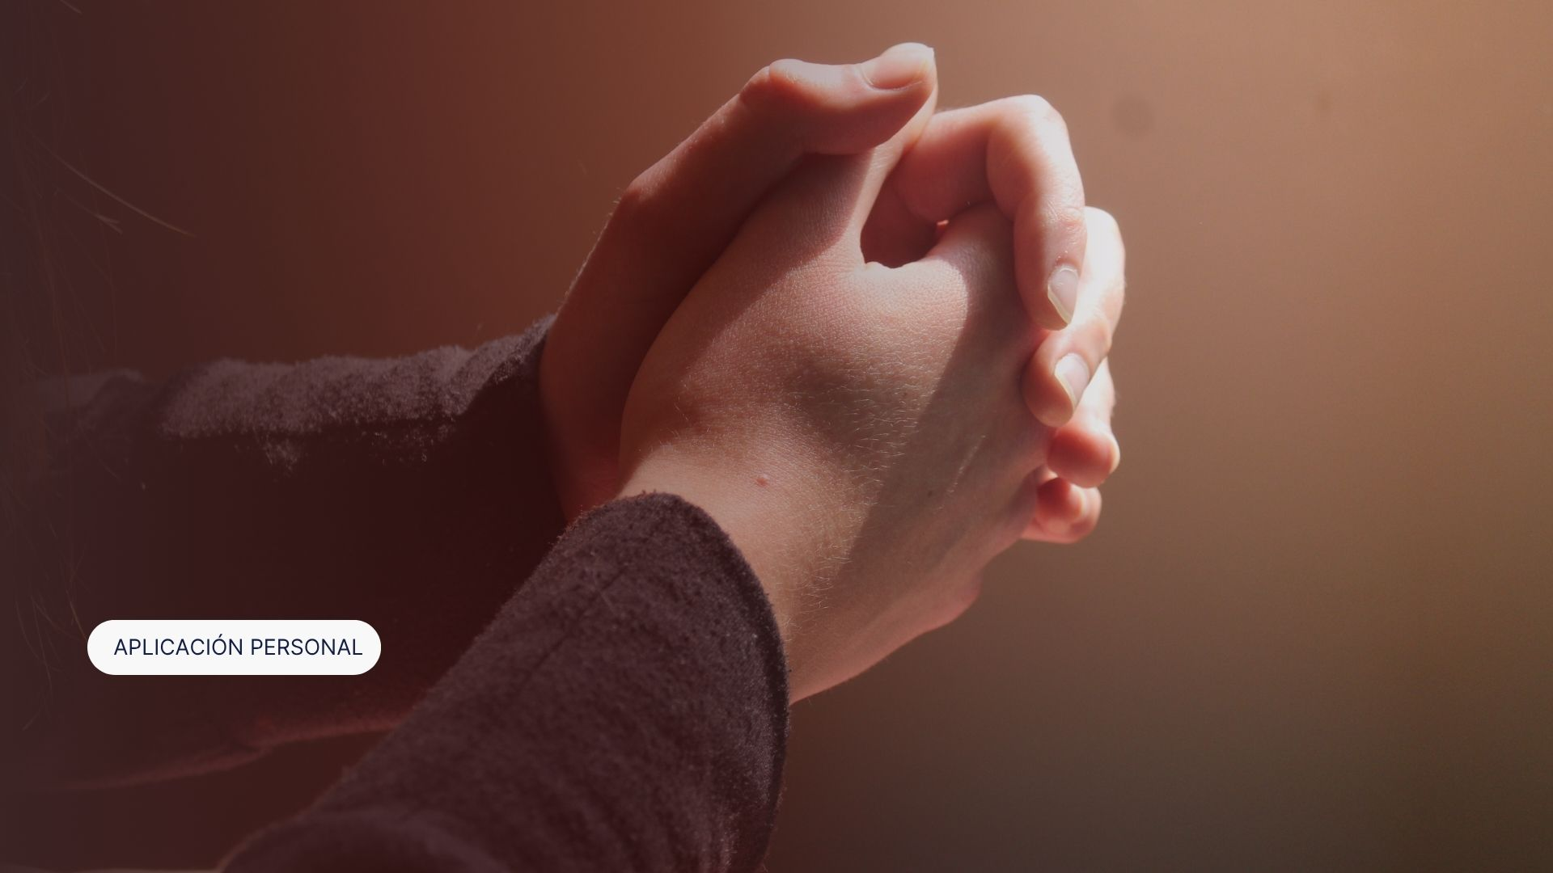
¿Quieres que Cristo te renueve por medio de su Espíritu Santo?

